Slide 1


Slide 2
직접 풀어보기 6-2
아래쪽에 이전화면, 다음화면 만듬 이전화면, 다음화면을 누를 경우 자동 넘어가는 앱이 중지하고, 한 장씩 앞 뒤로 이동

Slide 3


아래쪽에 이전화면, 다음화면 만듬 이전화면, 다음화면을 누를 경우 자동 넘어가는 앱이 중지하고, 한 장씩 앞 뒤로 이동

Slide 4
self0602_main_org.xml

Slide 5
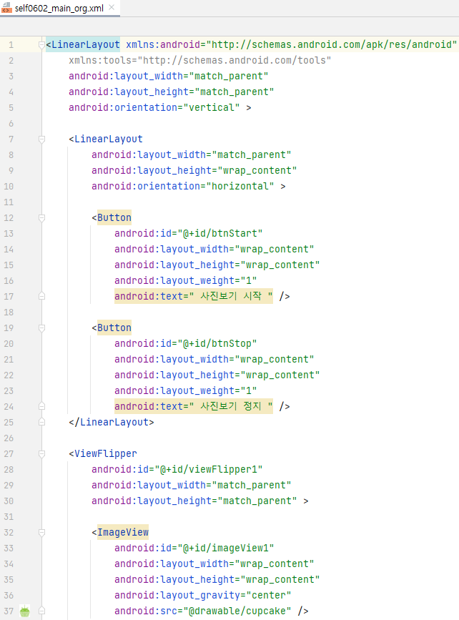
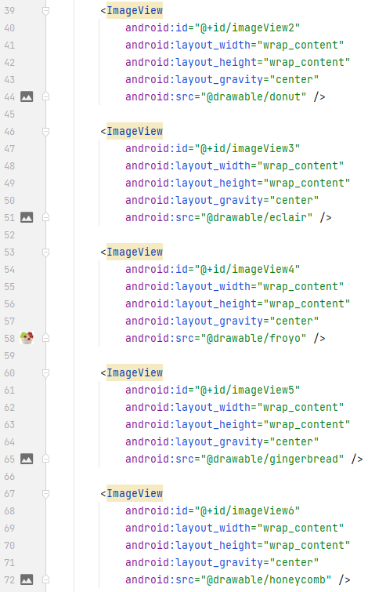


Slide 6
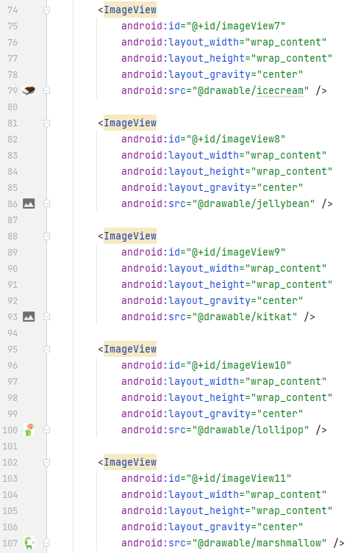
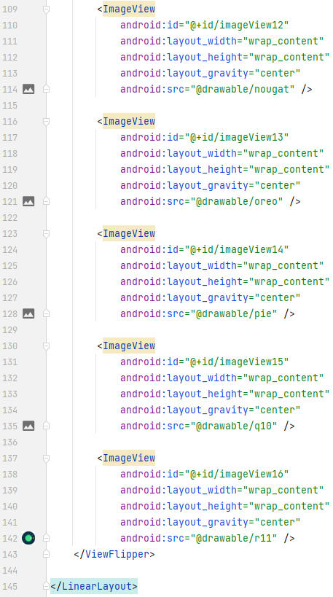

Slide 7
Self0602_org.java

Slide 8
